Slide 1
第九讲 社会历史发展的动力

Slide 2
主要内容
一、社会基本矛盾在历史发展中的作用
二、阶级斗争与社会革命在阶级社会发展中的作用
三、改革在社会发展中的作用
四、科学技术在社会发展中的作用

Slide 3
一、社会基本矛盾在社会历史发展中的作用
（一）对社会基本矛盾的定义
（二）社会基本矛盾在历史发展中的作用
（三）社会主要矛盾在历史发展中的作用

Slide 4
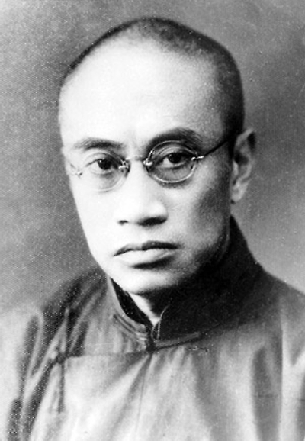
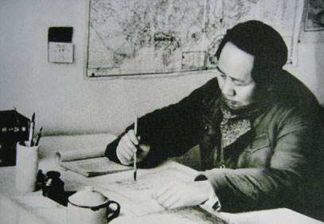
（一）对社会基本矛盾的定义
案例导入：毛泽东和梁漱溟关于中国社会发展动力问题的一种争论

Slide 5
抗战时期，梁漱溟曾造访延安三个星期，并就国家如何建设的问题同中共领导人进行了会谈，毛泽东与之针对社会发展动力究竟为何的问题展开了争论。
梁漱溟的主要观点可以概括为以下四个方面：（1）中国自秦汉以来只有治乱相因，没有革命；（2）中国社会的结构是伦理本位；（3）近代以来的所有革命都是由外而内的引发；（4）解决中国社会的问题只能通过改良和建设。

Slide 6
毛泽东则认为：
东西方社会发展的动力都是基于生产力与生产关系；经济基础与上层建筑矛盾运动的规律；中国虽然经历了漫长的封建社会，但在社会矛盾运动的推动下依旧在从低级向高级发展。
案例分析：
本案例揭示了唯物主义历史观和唯心主义历史观对社会发展动力的不同认识，唯物史观之所以实现了对唯心史观的超越，主要原因在于认为社会基本矛盾是社会发展的规律。

Slide 7
生产力和生产关系的矛盾、经济基础和上层建筑的矛盾是社会基本矛盾，其中生产力是起点、生产关系是中介、上层建筑是终点。
（1）社会基本矛盾贯穿人类社会发展的始终，规定了社会发展过程中各种社会形态，贯穿人类社会发展的始终，制约着其它社会矛盾的存在和发展，决定着社会历史发展的一般进程。

Slide 8
（2）社会基本矛盾规定和反映着社会的基本性质和一般面貌，涉及社会的基本领域，概括了社会结构的主要方面。
广义的概念是指生产力和生产关系（生产关系）
经济结构
社会结构
狭义的概念是指经济关系与经济结构
政治结构
政治上层建筑包括政治法律设施及政治组织
观念结构
观念上层建筑及意识形态

Slide 9
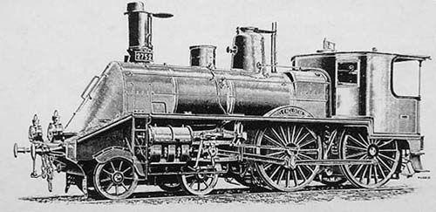
（二）社会基本矛盾在社会发展中的作用
1.生产力是社会基本矛盾中的动力因素，是人类社会发展和进步的最终决定力量。（社会的发展实质上可以被概括为先进生产力淘汰落后生产力的过程）
例证：工业革命对社会进步的推动作用

Slide 10
恩格斯：
大工业“首次开创了世界历史，因为它使每个文明国家以及这些国家的每一个人的需要的满足都依赖于整个世界，因为它消灭了各国以往自然形成的封闭自守的状态。
生产力是社会进步的根本内容，是衡量社会进步的标尺。

Slide 11
2.生产力与生产关系的矛盾，决定着社会其它矛盾的存在与发展。
3.社会基本矛盾有着不同的解决方式和表现形式，决定和促进社会形态的更新和发展
例证：中国革命与改革的历史必然性

Slide 12
（三）社会主要矛盾在历史发展中的作用
1.社会主要矛盾是社会基本矛盾在特定社会之下的具体体现。
包括经济发展问题、政治建设问题、文化与意识形态建设问题。
2.社会主要矛盾不是一成不变的，在特定的社会形态下会发生一定的转变

Slide 13
例证：毛泽东对半殖民地半封建中国社会基本矛盾不同形式的分析：
（1）当侵略战争威胁民族生存时，帝国主义和中华民族的矛盾就成为了中国社会的主要矛盾。
（2）当帝国主义用比较温和的方式对中国实施压迫的时候，阶级矛盾就成为了主要矛盾。
（3）当国内革命战争的发展威胁到帝国主义和反动势力的时候，二者的重要性是同等的。

Slide 14
3.正确认识社会主要矛盾既是无产阶级正确判断形势和确立工作重心的依据，又对中国的社会主义实践有着指导意义。
例证：十八大以来对中国社会主要矛盾的科学分析

Slide 15
（1）人民对美好生活的需求日益广泛，涉及民主、法治、公平、正义、安全等诸多因素。
（2）生产力发展的整体水平有所提高，但发展不平衡、不充分的问题仍然突出。
在推进我国经济社会发展的同时，为解决好发展不平衡、不充分的问题，大力提升质量和效益，以更好满足人民对美好生活的需要，更好推动人的全面发展，社会全面进步。

Slide 16
二、阶级斗争与社会革命在阶级社会发展中的作用
（一）阶级和阶级斗争是人类社会发展到一定程度的产物
（二）马克思的阶级分析法是认识阶级社会的科学方法
（三）社会革命的实质及作用

Slide 17
（一）阶级社会和阶级斗争是人类社会发展到一定程度的产物
1.阶级的定义
列宁：
所谓阶级，就是这样一些大的集团，这些集团在历史上一定的生产关系体系中所处的地位不同，同生产资料的关系（这种关系大部分是在法律明文规定了的）不同，在社会劳动组织所处的地位不同，因而取得自己支配的那份社会财富和多寡也不同。其中一个集团能够占有另一个集团的劳动。

Slide 18
（1）阶级不是历来就有的，也不是永远存在的，而是同生产发展的一定历史阶段相联系
原始社会末期，随着生产工具的改进，生产力发展到可以提供剩余产品的程度，就使社会形成剥削，产生阶级便成为可能。
由于社会分工和产品交换的出现和发展，财富的增加、生产资料私有制的形成，阶级的产生便成为现实。

Slide 19
（2）阶级的实质：
阶级是一定社会关系的产物，是一个经济范畴，决定阶级的因素是对生产资料的占有状况，即占有他人劳动（剥削阶级）或劳动被他人占有（被剥削阶级）。划分阶级的依据只能以经济为标准。

Slide 20
（3）不同时期社会的两大阶级
原始社会：奴隶主与奴隶
封建社会：地主与农民
资本主义社会：资本家与工人

Slide 21
2.阶级斗争
阶级利益根本冲突的对抗阶级之间的对立与冲突。
成因：剥削阶级对生产资料的占有及其在生产关系中的优势地位。

Slide 22
（1）在阶级社会中，生产力和生产关系的矛盾，经济基础与上层建筑的矛盾往往通过阶级斗争加以呈现。
例证一：英国资产阶级革命时期，土地贵族与资产阶级的斗争是政治生活的主旋律。
例证二：随着资产阶级生产方式的建立，工人阶级已经从自在的阶级转化为自为的阶级。

Slide 23
（2）阶级斗争尖锐化的结果是社会形态的更替
无产阶级反对资产阶级的斗争是阶级斗争历史上“最后的斗争”
（3）阶级斗争及其作用受到社会形态的制约
例证一：资产阶级在资产阶级革命时期是革命的阶级，在无产阶级革命时代是反动的阶级。
例证二：在社会主义国家，阶级斗争早已不再是国家政治生活的主旋律。

Slide 24
（二）马克思主义的阶级分析方法是认识阶级社会的科学方法
1.原因：全面、动态的分析阶级状况；真实把握阶级力量对比的状况，把握社会运动及社会生活的实质。
2.方法论意义：在当下的社会主义社会，既要承认阶级矛盾在一定程度上存在，又要防止阶级斗争扩大化。

Slide 25
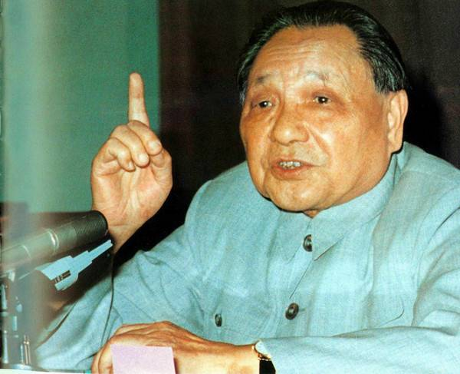
邓小平：
社会主义社会的阶级斗争是一个客观存在，不应该缩小，也不应该夸大。实践证明，无论是缩小还是夸大，两者都要犯严重的错误。

Slide 26
（三）社会革命的实质及作用
1.社会革命的定义
（1）广义
社会基本矛盾的基础上社会生活的全部变革，包括人与自然的关系，人与人的社会关系、思维方式和思维观念的重大变革。
（2）狭义
社会形态的变革。

Slide 27
2.革命爆发的历史必然性
社会革命源于社会基本矛盾的尖锐化，使国家政权就会从反动的阶级转移到革命的阶级。
3.革命是历史的火车头
（1）社会革命是实现社会形态更替的手段和决定性因素。

Slide 28
（2）社会革命能够令民众展现出积极性和创造性。
（3）无产阶级革命为消除阶级对抗，利用全人类文明成果促进社会全面进步创造了条件。
4.补充：不拒绝改良但拒绝改良主义

Slide 29
三、改革在社会发展中的作用
1.改革
同一种社会形态发展中的量变和部分质变，有利于推动部分社会形态的自我调整和完善。
2.改革发生的条件
社会存在非对抗性矛盾的时候
3.社会主义社会也是一个经常需要改革的社会

Slide 30
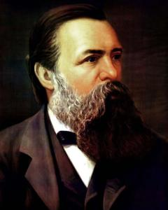
恩格斯：
我认为，所谓社会主义社会不是一种一成不变的东西，而应当和其它任何社会制度一样，把它看成是经常变化和改革的社会。

Slide 31
习近平：
中国特色社会主义不是从天上掉下来的，而是从改革开放40年伟大实践中得来的，是在中华人民共和国成立70年的持续探索中得来的，是在我们党领导人民进行伟大社会革命97年的实践中得来的。

Slide 32
四、科学技术在社会发展中的作用
（一）科技革命是推动经济、社会发展的强大杠杆
（二）正确把握科学技术的强大作用

Slide 33
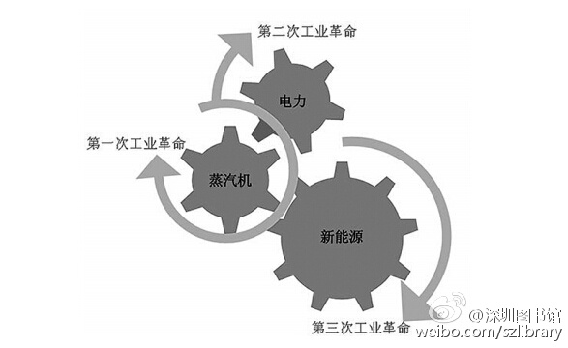
（一）科学技术是推动经济、社会发展的强大杠杆
案例导入1：三次科技革命是如何改变社会的

Slide 34
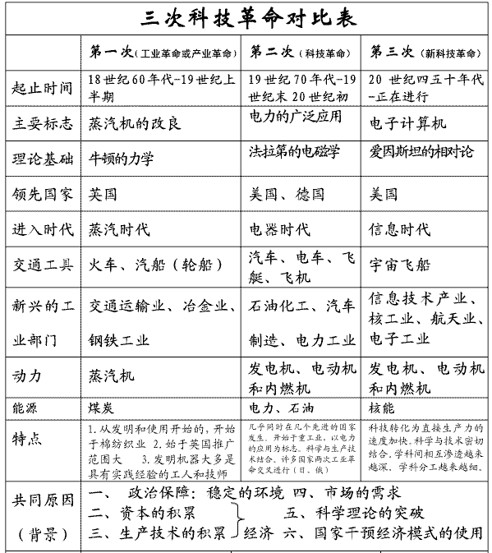

Slide 35
案例导入二：《庄子.天地》
子贡南游于楚，反于晋，过汉阴，见一丈人方将为圃畦，凿隧而入井，抱瓮而出灌，搰搰然用力甚多而见功寡。子贡曰：有械于此，一日浸百畦，用力甚寡而见功多，夫子不欲乎？”为圃者昂而视之曰；“奈何？”曰：“凿木为机，后重前轻，挈水若抽。数如泆汤，其名为槔。”为圃者忿然作色而笑曰：“吾闻之吾师，有机械者必有机事，有机事者必有机心。机心存于胸中，则纯白不备；纯白不备，则神生不定；神生不定者，道之所不载也。吾非不知，羞而不为也。

Slide 36
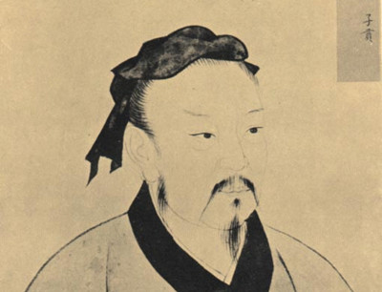
案例分析：
该案例代表了两种对科学技术的看法和认知：道家排斥科学技术的革新；儒家则看到了科学技术的革新对农业生产发展的积极作用。

Slide 37
1.科学技术的概念与定义
科学是由概念、判断、推理、假说等构成的理性认识的逻辑体系，是理论化、系统化的关于事物规律的认识。（从实践到理论）
技术是科学的转化形态，是用来为社会服务的各种物质手段、方式、方法、工艺技巧、程序规划与劳动经验。（从理论到实践）

Slide 38
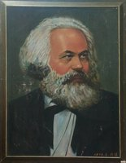
马克思：
科学技术是“历史上最有力的杠杆”，是“最高意义的革命力量”。

Slide 39
2.科学技术对生产方式的深刻影响
（1）改变了生产力的构成要素：科学令生产的自动化程度有所提高。
（2）改变了人们的劳动形式：微电子的出现令智能机器代替了脑力劳动。
（3）改变了社会经济结构：剩余劳动力转移到了第三产业。

Slide 40
3.科学技术的出现转变了人类的生活方式和思维方式
课堂讨论：
结合实际的经验，说明科学技术是如何改变你的生活的？

Slide 41
（三）正确把握科学技术的作用
1.科学技术的不恰当应用所引发的危机：人与自然的矛盾；造成有效信息的泄露；造成社会贫困；危害人的健康
2.方法论：用合理的社会制度保证科学技术的正确运用
例证：五大发展理念之创新发展

